Slide 1
Наблюдение за затратами бюджетных, автономных и казенных учреждений, как составляющая для построения таблиц «затраты-выпуск».
Форма ТЗВ-бюджет за 2021 год
Март 2022г.

Slide 2
Наблюдение за затратами бюджетных, автономных и казенных учреждений, как составляющая для построения таблиц «затраты-выпуск».
Форма ТЗВ-бюджет за 2021 год
01
ТАБЛИЦЫ «ЗАТРАТЫ-ВЫПУСК»
02
ФОРМА №ТЗВ-БЮДЖЕТ

Slide 3
Что такое таблицы «затраты-выпуск»

Slide 4
Источники информации

Slide 5
Кому это нужно

Slide 6
Разработка базовых таблиц «затраты-выпуск»

Slide 7
Федеральное статистическое наблюдение за затратами на производство и продажу продукции (товаров, работ, услуг)

Slide 8
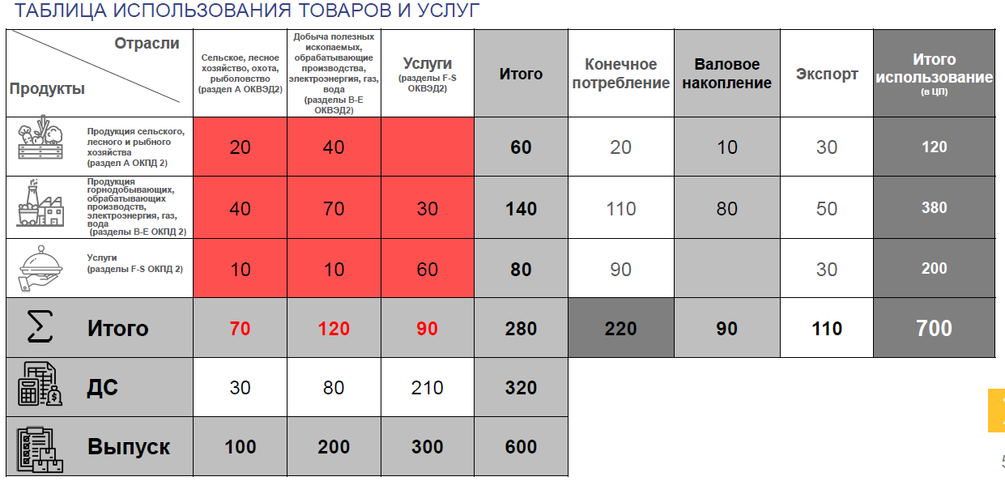
Как это выглядит

Slide 9
Федеральное статистическое наблюдение за затратами на производство и продажу продукции (товаров, работ, услуг)

Slide 10
Кому надо представлять отчет

Slide 11
Респонденты федерального статистического наблюдения за затратами на производство и продажу продукции по форме № ТЗВ-бюджет «Сведения о расходах бюджетного, автономного и казённого учреждения за 2021 год»

Slide 12
Форма № ТЗВ-бюджет «Сведения о расходах бюджетного, автономного и казённого учреждения за 2021 год»
Бланк формы № ТЗВ-бюджет с Указаниями по заполнению утверждён приказом Росстата от 15 июля 2021 г. № 420, с изменениями от 17 декабря 2021 г.
В форме показываются расходы учреждения из различных источников финансирования, учтённые в соответствии с КОСГУ по подстатьям 221-226, 341-346 и 349.
Сведения заполняются на основе первичных учётных документов, внутренней финансовой отчётности, бюджетных смет, сметы доходов и расходов, данных бухгалтерского учёта.

Slide 13
Форма № ТЗВ-бюджет «Сведения о расходах бюджетного, автономного, казённого учреждения за 2021 год»
Предоставляется в форме электронного документа, подписанного электронной подписью

Slide 14
Система показателей формы № ТЗВ- бюджет: группировка затрат по статьям КОСГУ

Slide 15
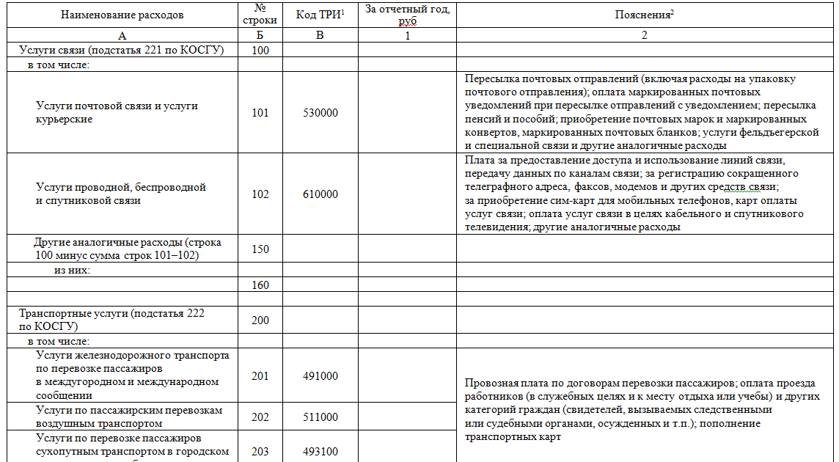
Бланк формы № ТЗВ-бюджет «Сведения о расходах бюджетного, автономного и казённого учреждения за 2021 год»
Группы продуктов ТРИ распределены по подстатьям КОСГУ в соответствии с Порядком применения классификации операций сектора государственного управления.
В состав каждой подстатьи могут быть добавлены группы продуктов ТРИ в соответствии со спецификой деятельности
Данные приводятся в рублях
15

Slide 16
Логический контроль формы № ТЗВ-бюджет «Сведения о расходах бюджетного, автономного и казённого учреждения за 2021 год»
Помимо приведенных в форме № ТЗВ-бюджет перечней затрат необходимо в пустых строках показать другие виды затрат на производство, не перечисленные по строкам формы в соответствии с номенклатурой продуктов ТРИ.
Нераспределённая по кодам ТРИ сумма расходов не должна превышать 10% от строк 100, 200, 300, 400, 500, 600, 700, 800, 900,1000, 2000, 3000, 4000.
Обязательно!
16

Slide 17
Информационно-справочный инструментарий
Для идентификации расходов кодами ТРИ рекомендуется использовать Информационно-справочный инструментарий, включающий Алфавитный словарь и Перечень товаров и услуг, включаемых в группировки номенклатуры продуктов базовых таблиц ресурсов и использования за 2021 год.
Для удобства пользования в Алфавитном словаре выделены группы «Товары», «Услуги», «Канцтовары», «Стройматериалы». Рекомендуется осуществлять поиск продуктов , предварительно определив их принадлежность к перечисленным группам.
Полный набор товаров и услуг для каждой группы продуктов ТРИ приведён в Перечне.
Поиск товаров и услуг в обоих ресурсах осуществляется по слову, или части слова (не менее трёх символов) , по коду ОКПД2 (в Перечне), а также по коду ТРИ.
малые предприятия
домашние хозяйства
17

Slide 18
Раздел на сайте
Интернет-сайты Росстата http://rosstat.gov.ru и Псковстата http://pskovstat.gks.ru раздел Статистика/Переписи и обследования/Федеральное статистическое наблюдение «затраты-выпуск»/Федеральное статистическое наблюдение «затраты-выпуск» за 2021 год
малые предприятия
домашние хозяйства
18

Slide 19
Контакты Псковстата
Федорова Екатерина Вячеславовна
Громова Ирина
Сергеевна
Начальник отдела статистики предприятий, региональных счетов, балансов, ведения статистического регистра и общероссийских классификаторов
Заместитель начальника отдела статистики предприятий, региональных счетов, балансов, ведения статистического регистра и общероссийских классификаторов
+7 (8112) 79 09 71
+7 (8112) 79 09 71
P60_FedorovaEV@gks.ru
P60_GromovaIS@gks.ru

